Slide 1

Begeleiden van een zorgvrager
Hoofdstuk 30 t/m 32
VP15 Begeleidingskunde
Carin Hogenbirk
April 2016

Slide 2

Begeleiden
Vergezellen
Met raad en daad bijstaan
Ondersteunen
De ander niet alleen laten
Informeren
Vinden nieuw evenwicht

Slide 3

verpleegkunde
Holisme
  Lichamelijk
  Geestelijk
  Sociaal
Begeleiden
  Noem een voorbeeld uit je omgeving

Slide 4
Methodisch begeleiden
Wens van zorgvrager staat centraal
  Waar heeft hij behoefte aan
    Doelgericht
    Systematisch
    Planmatig
    Procesmatig
    Evaluatie
  Niet onbegrensd
    Mogelijkheden van de organisatie
    Mogelijkheden van de verpleegkundige
      verwijzen

Slide 5

Aspecten van begeleiding
Zelfredzaamheid
  Zelfstandigheid
  Afhankelijkheid
  Eigen keuzes
  Stimuleren
Leren omgaan met veranderingen
  Lichamelijk
  Geestelijk
  Sociaal
  Tijdelijk of blijvend

Slide 6

Aspecten van begeleiden
Accepteren van gezondheidsproblemen
  Emoties
    Uiten
    Serieus nemen
    Niet voor weglopen
  Klankbord
    Zoeken naar mogelijkheden
Verliesverwerking
  Boosheid
  Ontkenning
  Neerslachtig

Slide 7
Aspecten van begeleiden
Activiteiten
  Aangepast aan mogelijkheden
  Stimuleren
  Voorkeur van zorgvrager
Structureren van tijd
  Levensritme
  Afwisseling
Zingeving, waarden en normen
  Ethische dilemma’s
Onderhouden van relaties
  Contacten onderhouden
Financiën en persoonlijke eigendommen
  Identiteit
  Vrijheid

Slide 8

Sociale steun
Liefde
Acceptatie
Erbij horen
De moeite waard zijn
  Compliment
  Aandacht
  Hulp
  Informatie
  Gezelschap

Slide 9

Aansluiten bij behoefte
Emotionele ondersteuning
  Betuttelen
  Kritiek hebben
  Overnemen
  Eigen keuzes
  Negeren

Slide 10

Sociale omgeving
Familie
  Emoties
  Problemen
    Tijd
    Geld
    Mogelijkheden
      Vervoer
      Leeftijd
      Wil
      Ondeskundigheid

Slide 11
Begeleiding sociale omgeving
Goede verstandhouding
  Samenwerken
  Betrekken
  Afspraken maken
Beperking van sociale steun
  Emoties
  Angst
  Onwil
  Onkunde
    Serieus nemen
    Zoeken naar oplossingen
      Skype
      Uitleg
      Afspraken

Slide 12
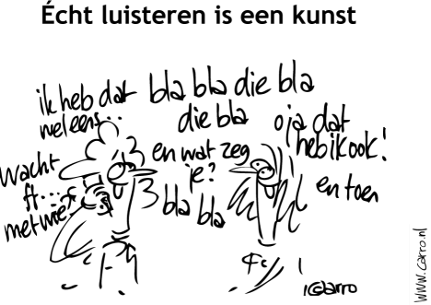
Professionele houding
Eerst denken en dan doen/zeggen
Stel vragen
Achterhaal vooraannames
Neem gevoelens serieus
  Informeer
  Luister
  Privacy

Slide 13

Verpleegkundige als begeleider
Geen protocol
Jij kan het verschil maken
Luister tussen de regels door
  Wat is de vraag
  Waar ligt de behoefte
  Hulp inschakelen
Zichtbaar zijn
  Inleven
  Actief luisteren
  Aandacht
  Intermediair
    Altijd in overleg

Slide 14
Opdracht
Pagina 232 t/m 234

